Slide 1

















Mein digitales Spiegelbild
© Günter Steppich, Fachberatung Jugendmedienschutz am Staatlichen Schulamt WI/RTK und am Hessischen Kultusministerium

Slide 2
Onlinehilfe
www.medien-sicher.de
www.youtube.com/JMSHessen
Vortrag als PDF
Infos & Material – Flyer – Termine – Newsletter – Facebookgruppe
Notes:
Das Portal der Gutenbergschule zum Jugendmedienschutz. Enthält die meisten Inhalte der Präsentation (außer den Hinweisen auf und Screenshots von jugendgefährdenden Inhalten).

Slide 3
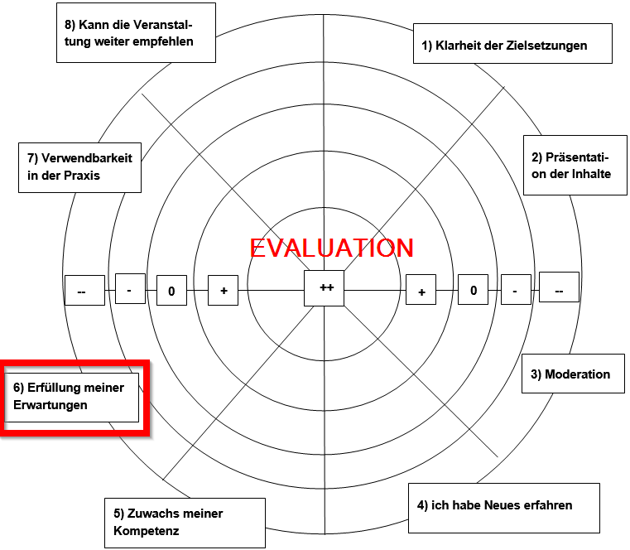
Ihre Erwartungen?
6) Erfüllung meiner
Erwartungen

Slide 4



Kassettenrekorder meets Google
Digitaler Durchblick
Smartphone & Internet im Griff?
Notes:
Umgang mit Neuen Medien: Ein Generationsproblem

Slide 5
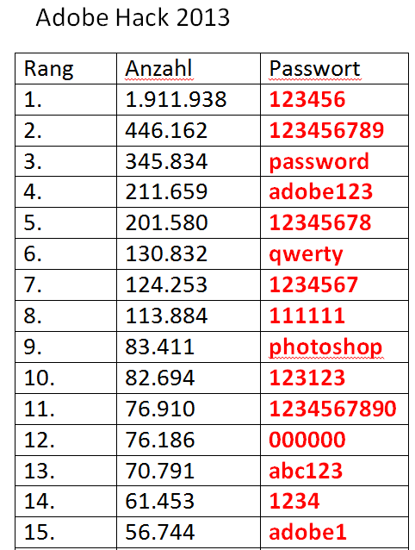
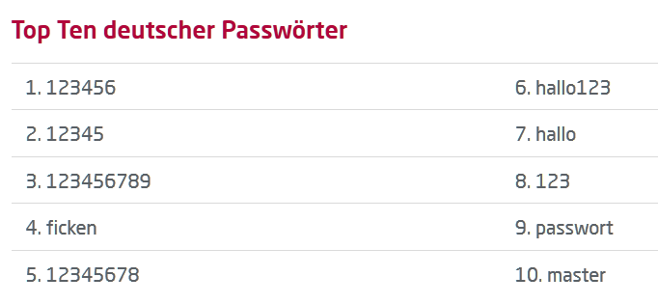
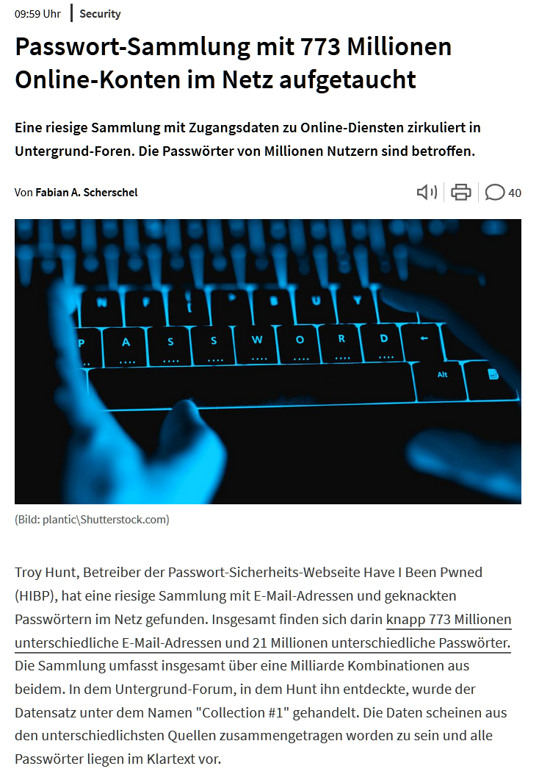
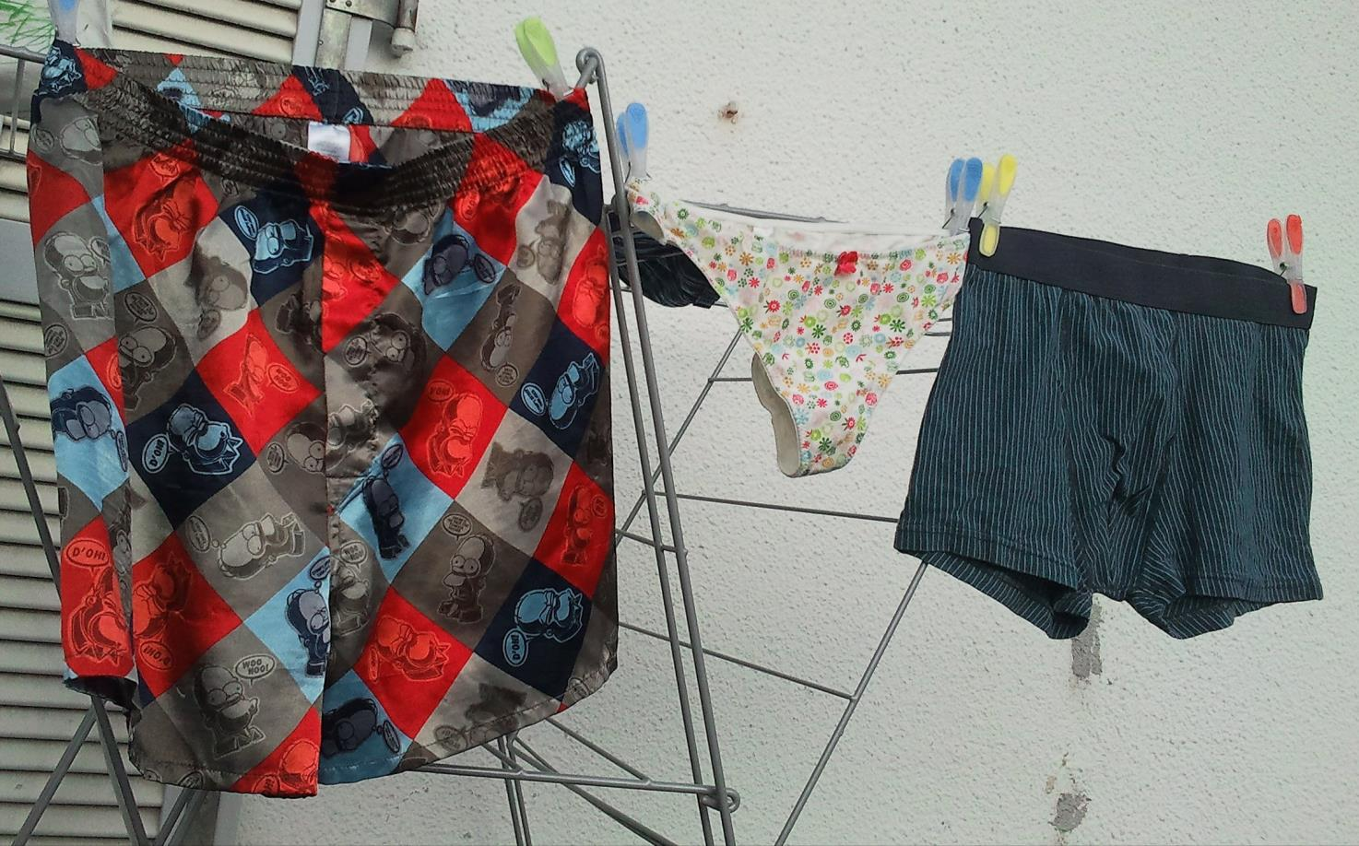
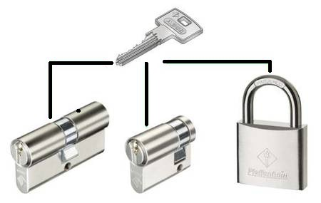
Was ist ein sicheres Passwort?
Top Ten deutscher Passwörter 2016
1. hallo
2. passwort
3. hallo123
4. schalke04
5. passwort1
6. qwertz
7. arschloch
8. schatz
9. hallo1
10. ficken
Hasso-Plattner-Institut, 2016/2018
Datenbasis: ~30 Mio. Konten
(Zahlenkombinationen nicht berücksichtigt!)
Selbsttest: Mein Passwort….
…kann man nicht erraten und steht in keinem Wörterbuch
…ist mindestens 10stellig
…enthält Klein- und Großbuchstaben & Zahlen (evtl. Sonderzeichen)
…kennen keine Freunde oder Geschwister
…lautet bei jeder Website anders
…wechsle ich ab und zu
Pseudoschlau: 123Johanna, Jonathan07
Eselsbrücken, Merksätze: 8tungDieOlga! MainzIstSaucool05
2018
Heise Online, 17.01.2019
~jede/r 100. benutzt 123456
Häufigstes berufliches Passwort: password
Notes:
Zitat und Grafik: Die 10 häufigsten Passwörter aus einer gehackten Datenbank mit 32 Mio. Usern (rockyou.com). In dieser Datenbank waren die Passwörter unverschlüsselt abgelegt und konnten durch „sql injection“ ausgelesen werden. (Dabei werden Datenbankbefehle in schlecht abgesicherten Programmcode eingefügt)
Ca. 2 % benutzen eines dieser Passwörter
Passwortknacker arbeiten mit kompletten Wörterbüchern
Name+Geburtsjahr sind nur ca. 50.000 Varianten, leicht zu knacken
Wenn andere mein Passwort kennen und damit Unfug anstellen, kann ich das i.d.R. nicht nachweisen und bin verantwortlich!
Passwort-Safe-Programme helfen, den Überblick über seine Passworte zu behalten, man muss sich dann nur das Masterpasswort merken.
Keine Passwörter auf Klebezetteln am Monitor oder unter der Tastatur

Slide 6

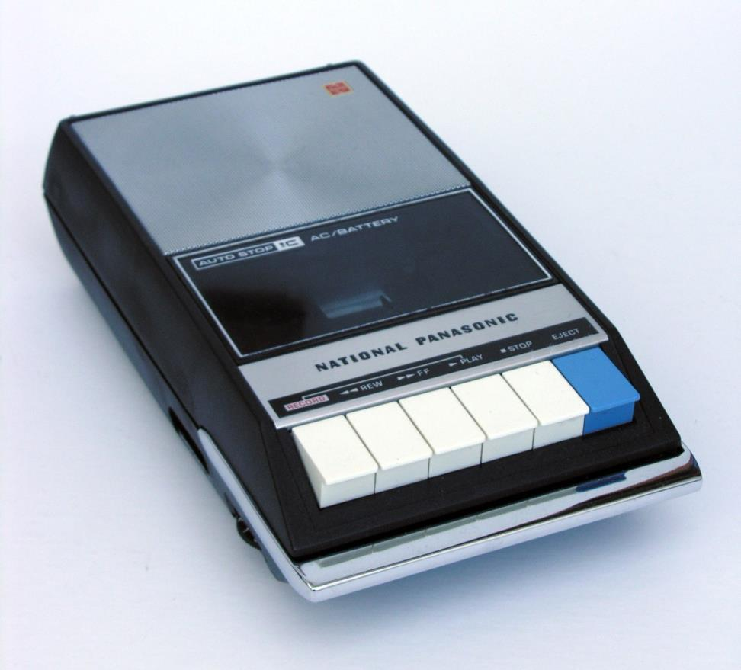
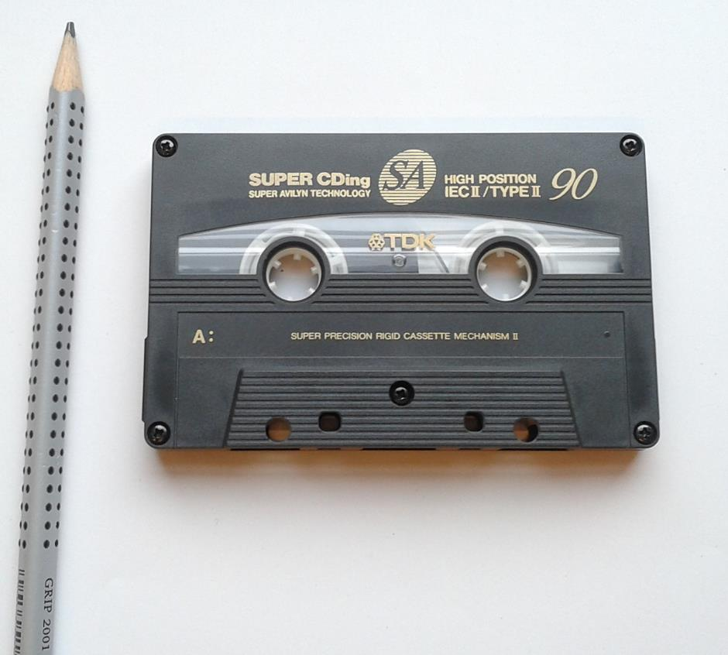
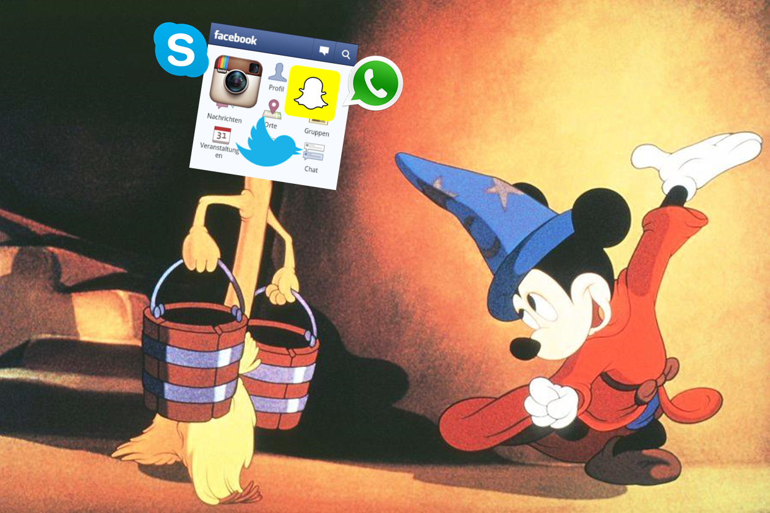
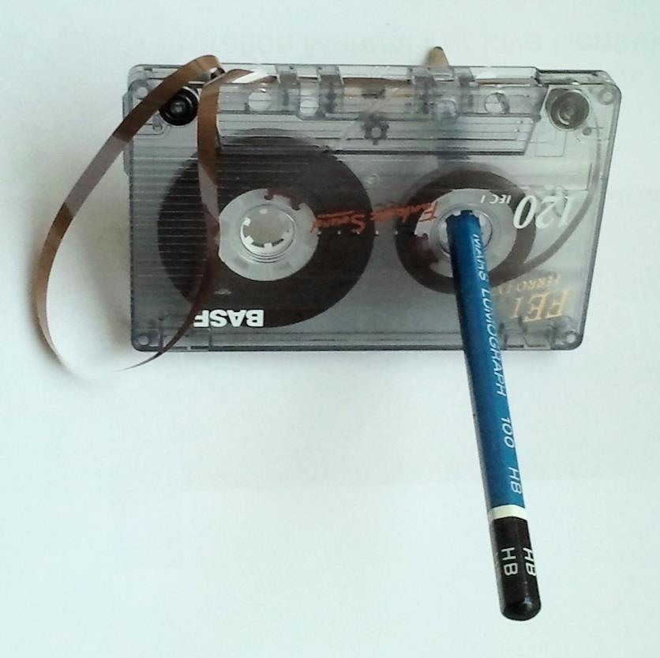
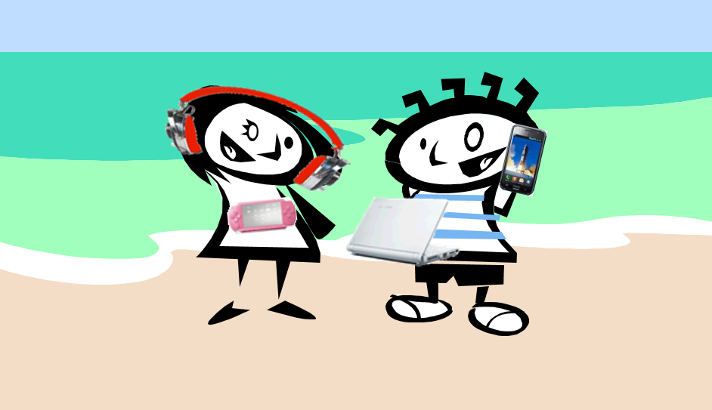
„Generation Kassettenrekorder“ trifft „Digital Na(t)ives“
„Die ich rief, die Geister…
hab‘ ich irgendwie gar nicht mehr im Griff…“
.de
=
Digitales Entwicklungsland
Notes:
Viele Eltern sind technisch überfordert und ihren Kindern unterlegen. Naivität findet sich allerdings auch bei Kindern, nur mit anderen Vorzeichen.
Wie Goethes Zauberlehrling haben sie die Kontrolle über den medialen Spuk verloren
Zitat eines Schülers: „Ihre Generation hat das Monster geschaffen, aber jetzt hat es sich befreit und Sie können es nicht mehr einfangen!“
Sie können bei Problemen nicht helfen
Sind sich der Risiken gar nicht bewusst und sprechen mit den Kindern nicht darüber
Immer jüngere Kinder sind unkontrolliert im Internet und in Handynetzen unterwegs: Einstiegsalter sinkt pro Kalenderjahr um ein Lebensjahr!
Die Schule ist gefordert, weil sie Computernutzung verlangt, aber die Eltern kommen nicht zu Infoveranstaltungen, weil sie glauben, sie hätten kein Problem mit der Thematik

Slide 7
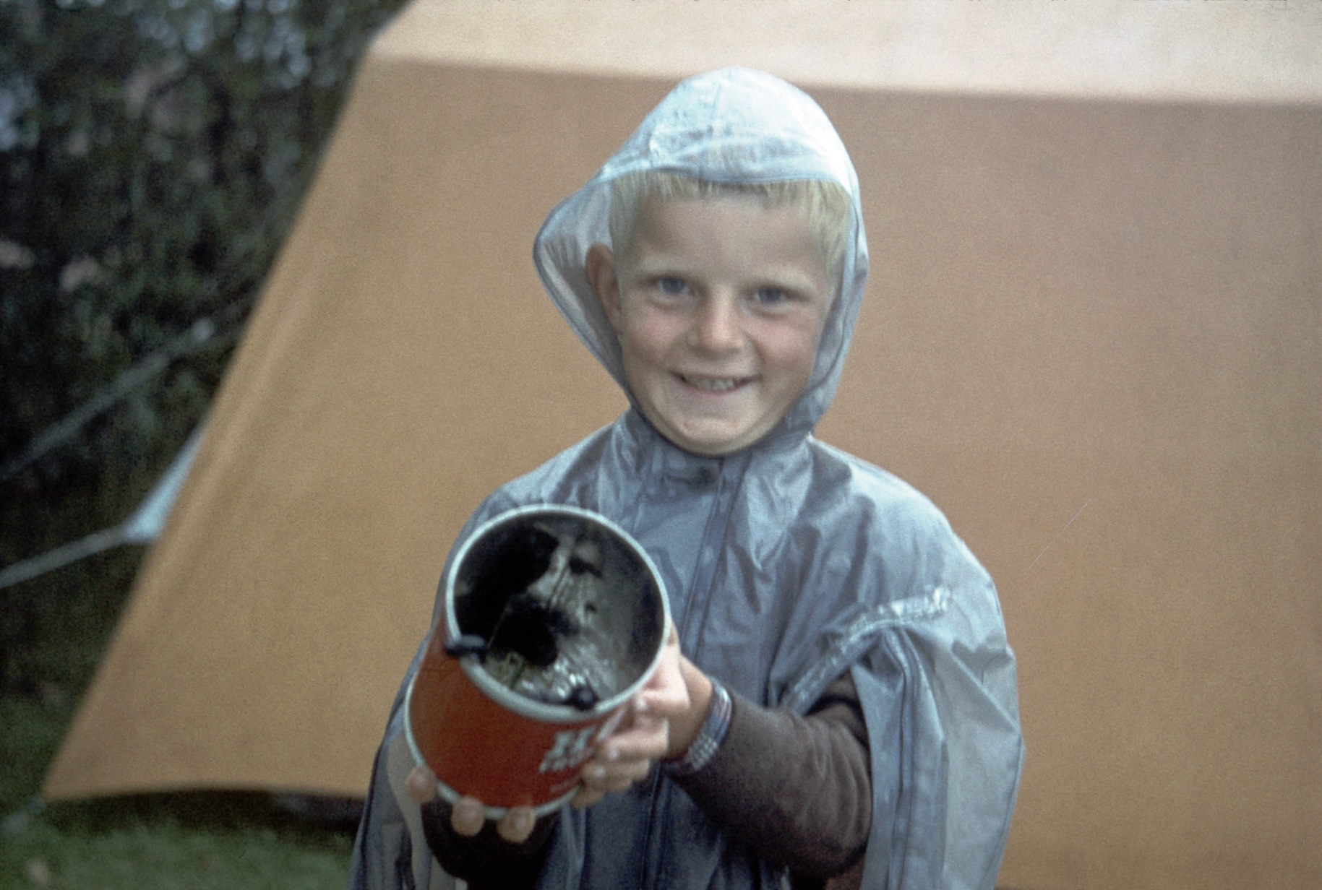
Das Recht am eigenen Bild
Darf ich dich fotografieren?
Darf ich
das Bild verbreiten?
Der Papiertest
§ 201a
Verletzung des höchstpersönlichen Lebensbereichs durch Bildaufnahmen
Gültig seit 27.01.2015
Freiheitsstrafe bis zu zwei Jahren oder Geldstrafe für Herstellung oder Weitergabe von Fotos/Videos
  einer anderen Person in einer Wohnung oder einem gegen Einblick
  besonders geschützten Raum
  die die Hilflosigkeit einer anderen Person zur Schau stellen,
  auch unbefugte Weitergabe von befugt hergestellten Bildaufnahmen.
  die dem Ansehen der abgebildeten Person erheblich schaden
  die die Nacktheit einer anderen Person unter achtzehn Jahren zum Gegenstand haben, gegen Entgelt (Herstellung, Anbieten oder Verschaffung).
„Jeder Mensch hat das Recht, selbst darüber zu bestimmen,
ob … Bilder von ihm veröffentlicht werden.“ (§ 22 Kunsturheberrechtsgesetz)
Bei Kindern müssen die Eltern zustimmen!
Wer fragt die Kinder?!
§ 201a Verletzung des höchstpersönlichen Lebensbereichs (Paparazzi-§) Seit 01/2015: Verbreitung peinlicher Fotos/Videos => Straftat!
Notes:
Den wenigsten Schülern, aber auch Erwachsenen, ist die Rechtslage in Bezug auf die Veröffentlichung von Fotos anderer Personen klar. Ab dem 14. Lebensjahr kann man sich damit strafbar machen!
Beispiel: Viele Sportvereine veröffentlichen ungefragt Fotos und Namen von Jugendlichen.
Wer auf Websites offizielle Produktfotos, Cartoons, etc. verwendet, riskiert teure Abmahnungen, insbesondere Privatverkäufe bei Ebay sind hier im Fokus der Hersteller

Slide 8
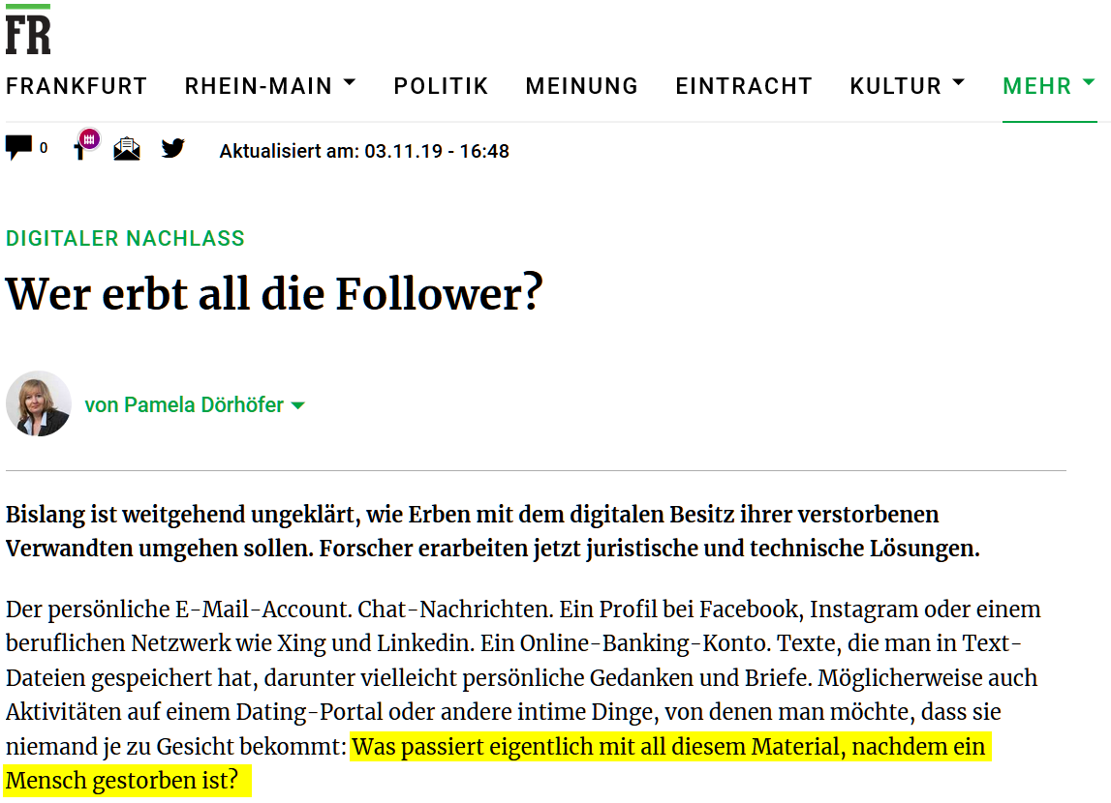
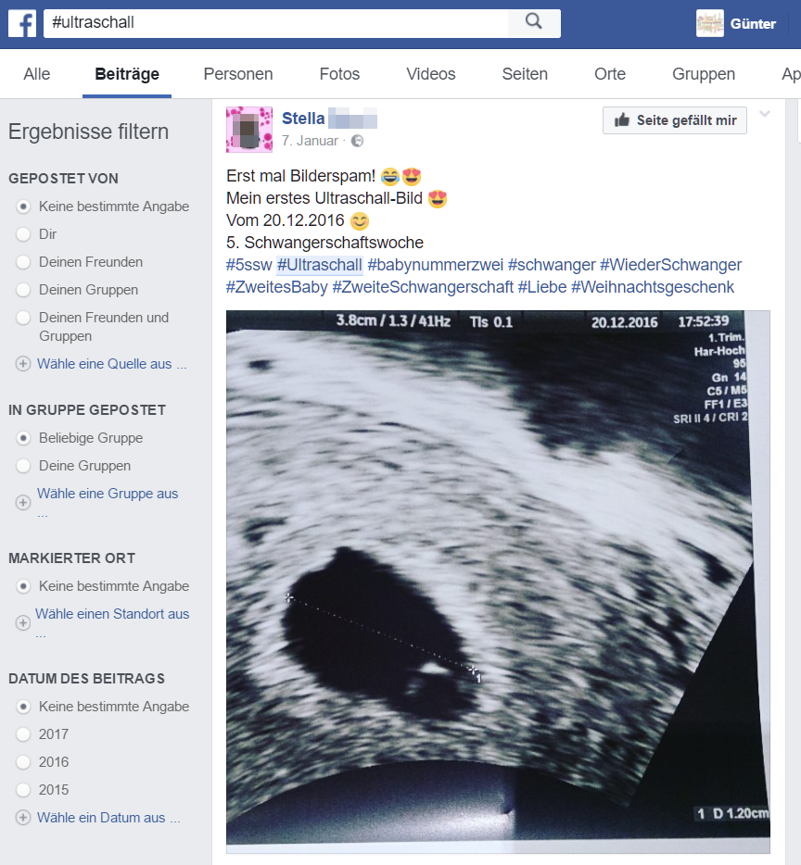

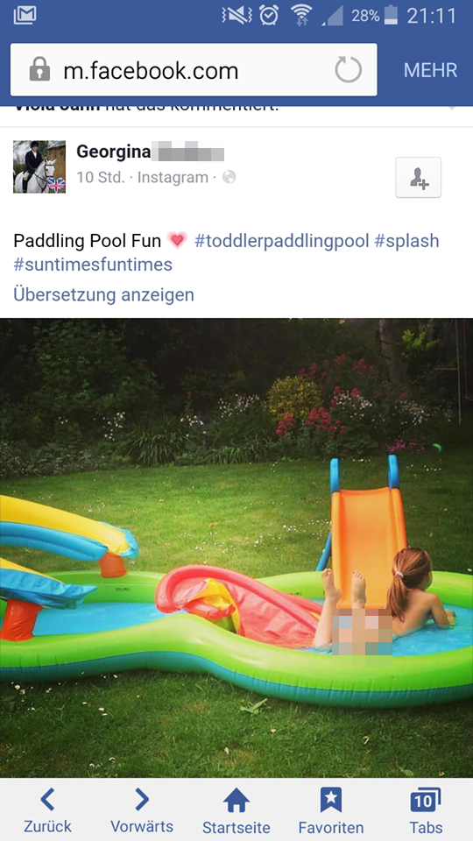
Für immer online…
Der Papiertest

Slide 9

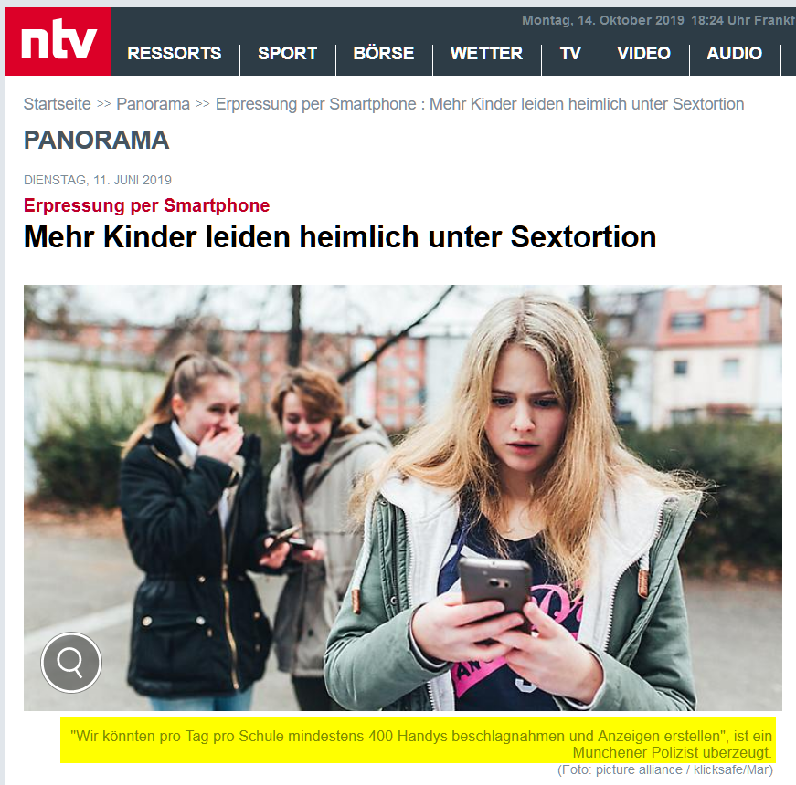








Das Exponentialprinzip
524288
262144
131072
65536
32768
16384
8192
4096
2048
1024
512
256
„Wir könnten pro Schule mindestens
400 Handys beschlagnahmen!“
20 mal nur mit 2 geteilt…
= 1.048.575 Kopien

Slide 10
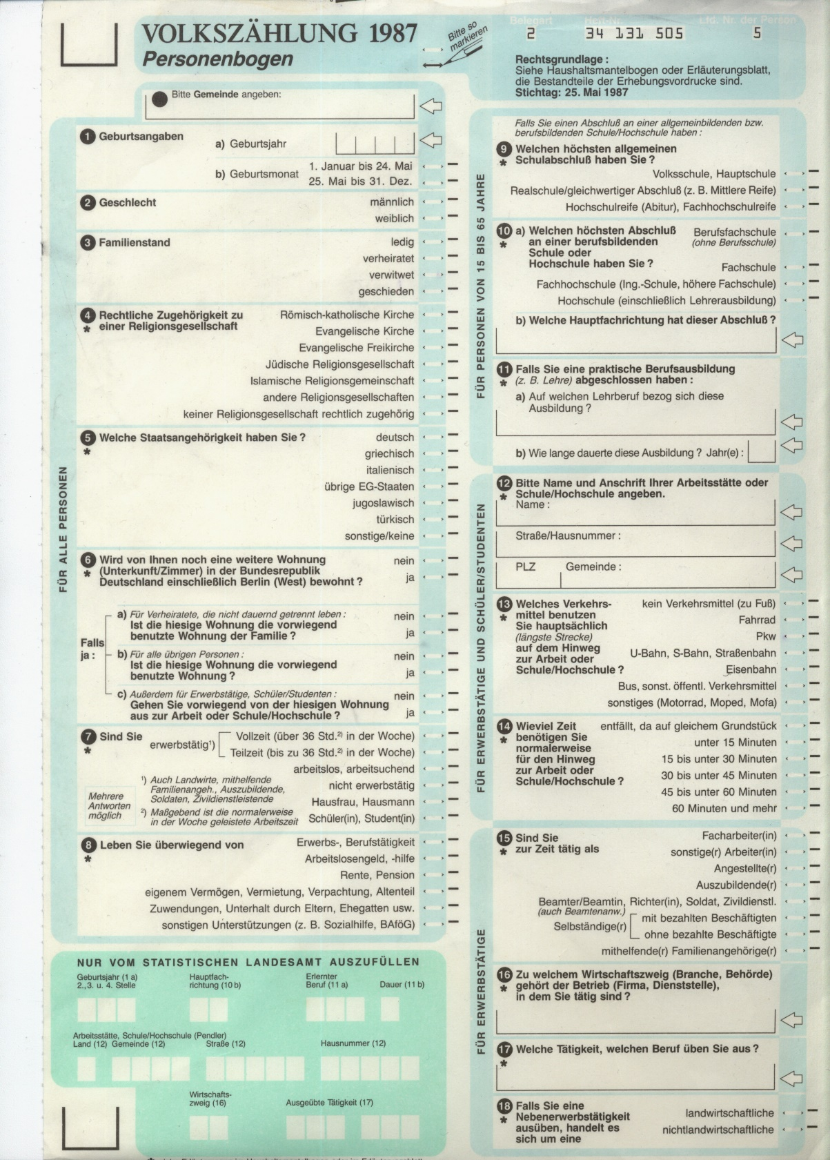

Privatsphäre und Datenschutz
Probleme 2.0:
  Soziale Netzwerke & Messenger
  Chat rooms, Foren, Spiele…
  Alexa, Siri, Cortana & Co.
  Prinzip OPT-OUT
Datenmengen:
  Volkszählung ‘87 18
  Stasiakten 49
  Facebook 90+x
Notes:
Das Problem: Kinder und Jugendliche veröffentlichen leichtfertig jede Art von persönlichen Daten in sozialen Netzwerken, Chatprogrammen und auf Chatseiten
Volkszählung und Stasiakten sind Kindergeburtstage im Vergleich zu den in SN veröffentlichten Daten!
Besonders kritisch: Vermeintlich haben zum SVZ nur Schüler Zugang, weil man eingeladen werden muss, aber der Zugang ist für jedermann leicht möglich.
Der „Google Ad-Planner“ (wertet Suchanfragen und Seitenbesuche aus) geht von 40 % nicht-Schülern im SVZ aus!
Google-Suche: „Brauche Einladung SchülerVZ“

Slide 11


Maschinelle Auswertung von Datenmengen, die
          zu groß,
          zu komplex,
          zu flüchtig,
          zu schwach strukturiert
sind, um sie manuell zu verarbeiten.

Slide 12
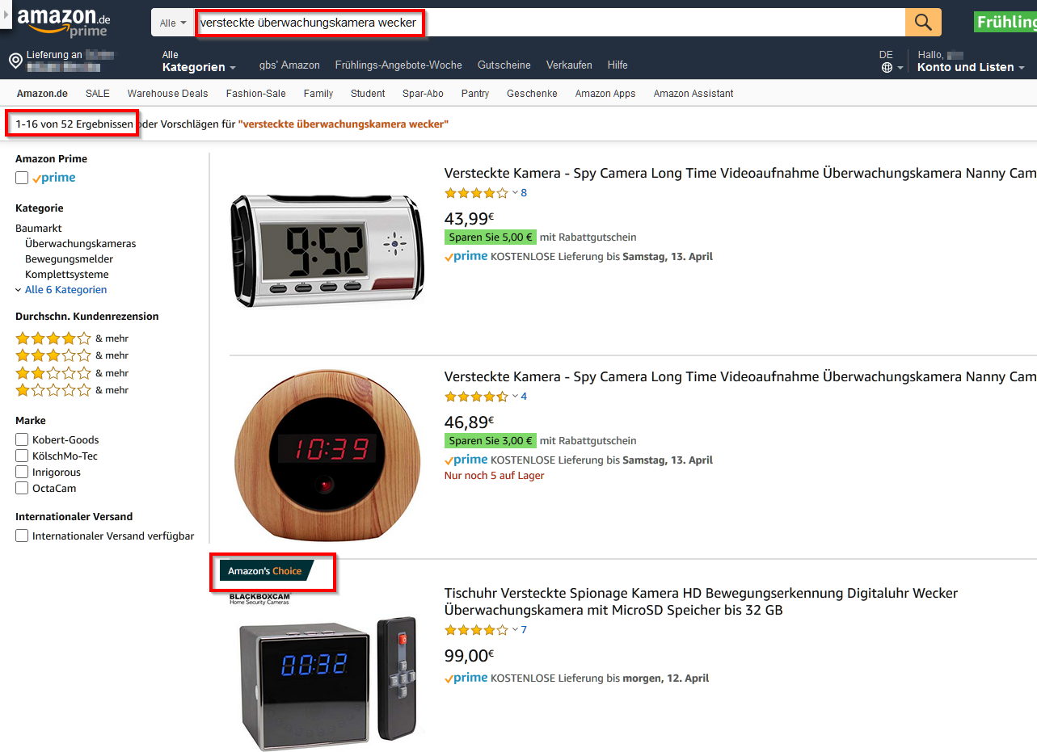
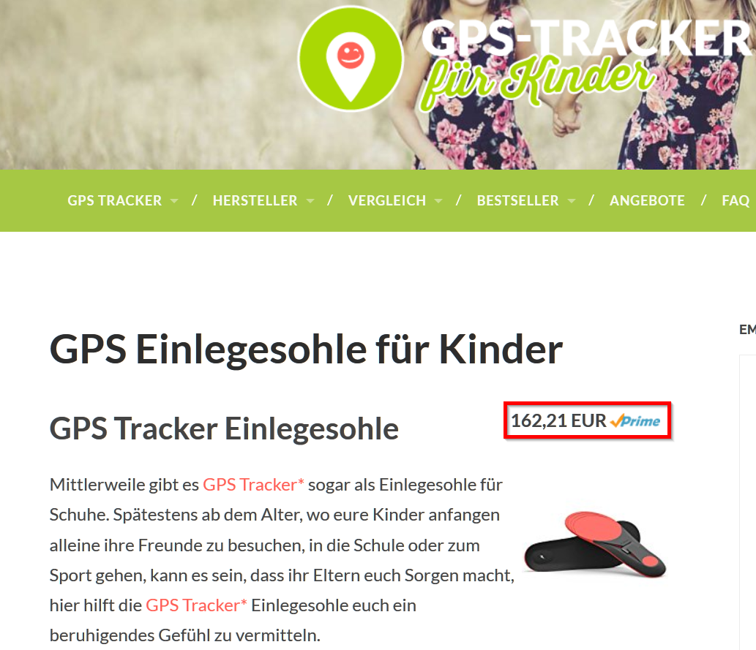
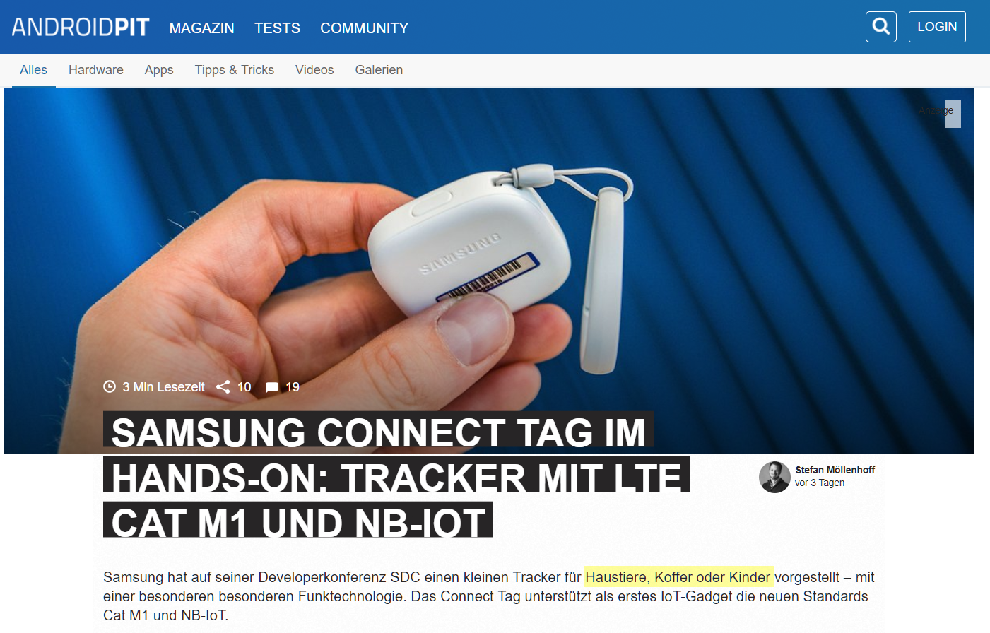


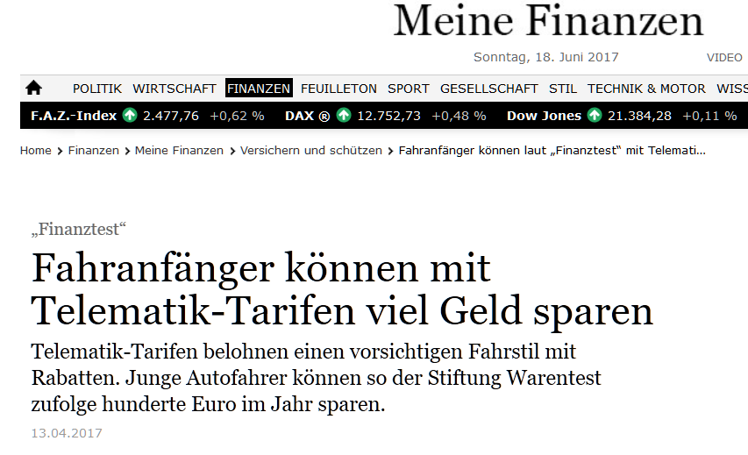
Big Data
Auswertung von:
Computer- & Smartphonenutzung („Metadaten“: Kommunikation, Standort)
Surfverhalten, Suchanfragen
Social-Media-Aktivitäten
Kunden-, Bank-, Bezahlkarten (z.B. Payback)
Fitnessarmbänder („Activity Tracker“), Smartwatches, Navigationssysteme
Aufzeichnungen von Überwachungssystemen
Smart Home, Internet of Things
Von Behörden/Unternehmen erhobene Daten
Vernetzte Fahrzeuge („Telematik-Tarife“)
[…]
Telekommunikationsgesetz (TKG) § 90
Missbrauch von Sende- oder sonstigen Telekommunikationsanlagen
(1) Es ist verboten, Sendeanlagen oder sonstige Telekommunikationsanlagen zu besitzen, herzustellen, zu vertreiben, einzuführen […], die ihrer Form nach einen anderen Gegenstand vortäuschen oder die mit Gegenständen des täglichen Gebrauchs verkleidet sind und […] in besonderer Weise geeignet und dazu bestimmt sind, das nicht öffentlich gesprochene Wort eines anderen von diesem unbemerkt abzuhören oder das Bild eines anderen von diesem unbemerkt aufzunehmen.

Slide 13
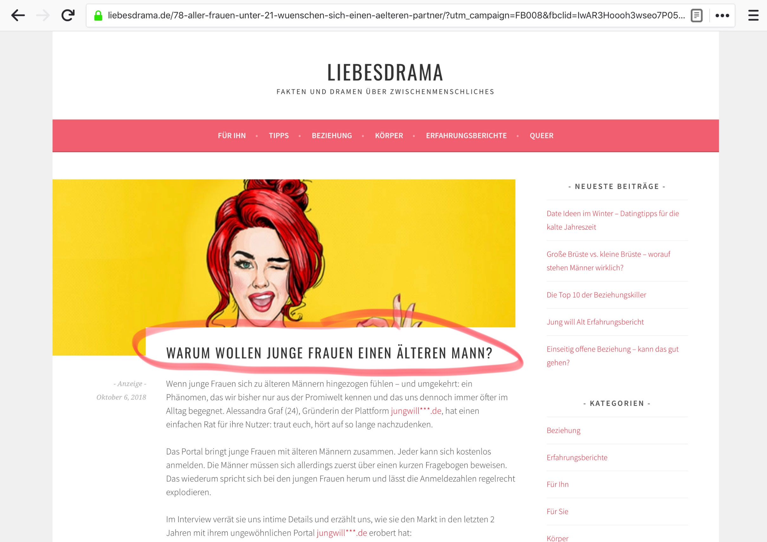
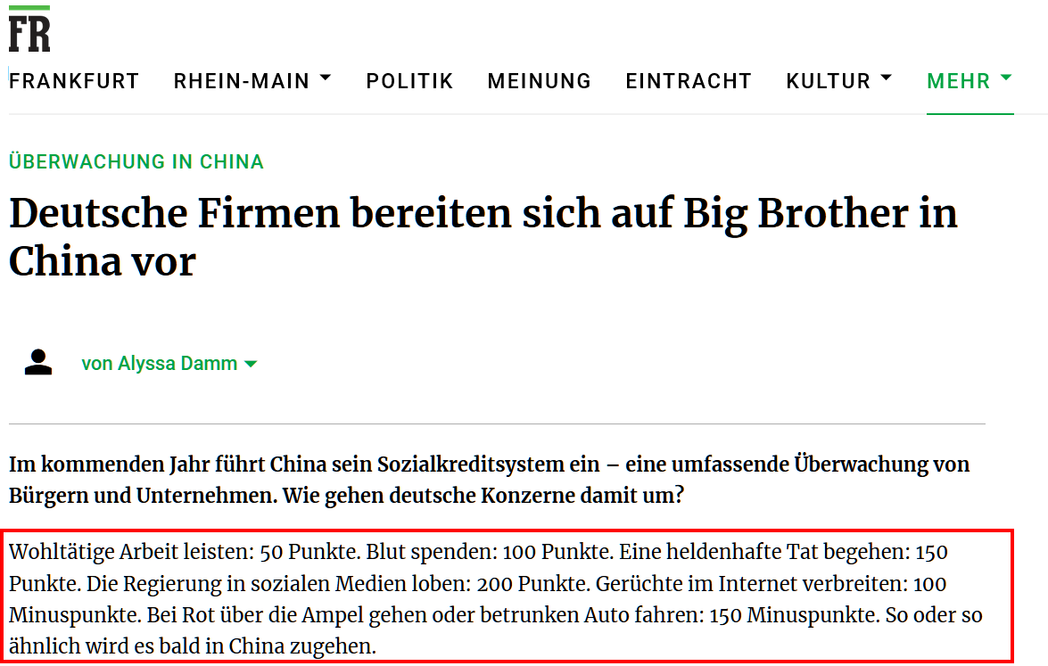
Macht ja nix…
…ich habe doch nichts zu
verbergen!
…vor Vermietern, Arbeitgebern, Behörden, Versicherungen, Kriminellen,
Stalkern,
Nachbarn,
Werbefirmen,
Algorithmen/KI…

Slide 14
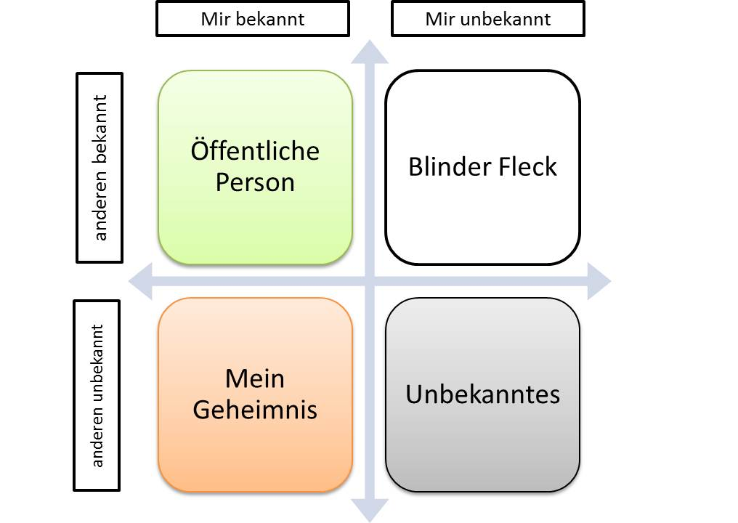
Das Johari*-Fenster: Persönlichkeits- und Verhaltensmerkmale
Scherze, Ironie?!
*Joseph Luft und Harry Ingham, 1955

Slide 15

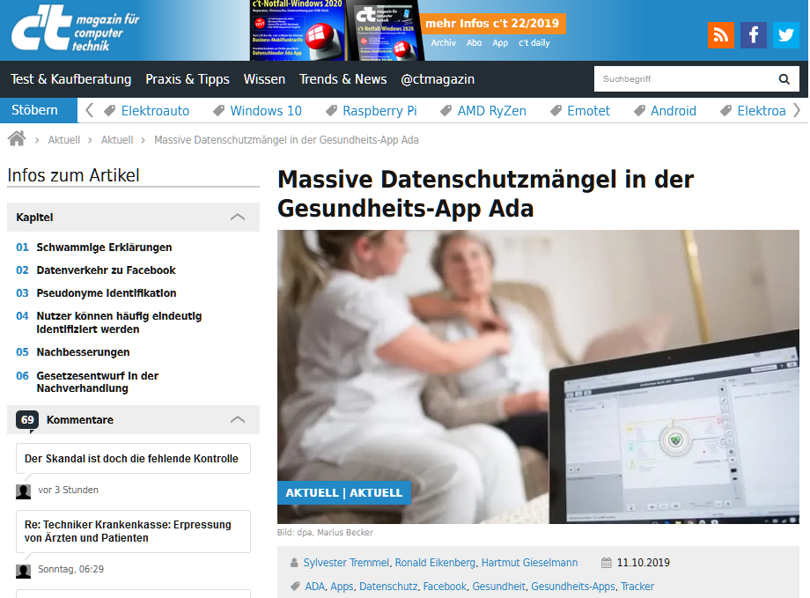
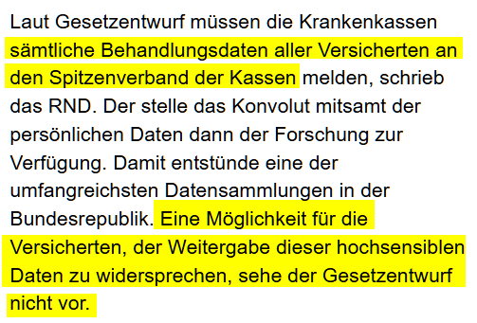
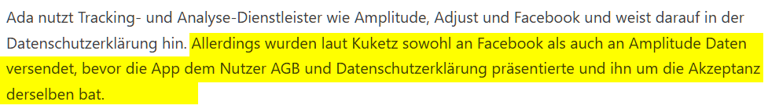
Sammlung von Krankendaten?

Slide 16




„Big 5“ Datensauger

Slide 17
„Big 5“ Datensauger

Slide 18





Alles in die „Cloud“?
Wer
liest
mit?

Slide 19
Alles in die „Cloud“?
Unsere automatisierten Systeme analysieren Ihre Inhalte (einschließlich E-Mails), um Ihnen für Sie relevante Produktfunktionen wie personalisierte Suchergebnisse, personalisierte Werbung sowie Spam- und Malwareerkennung bereitzustellen.
*https://www.google.de/intl/de/policies/privacy

Slide 20
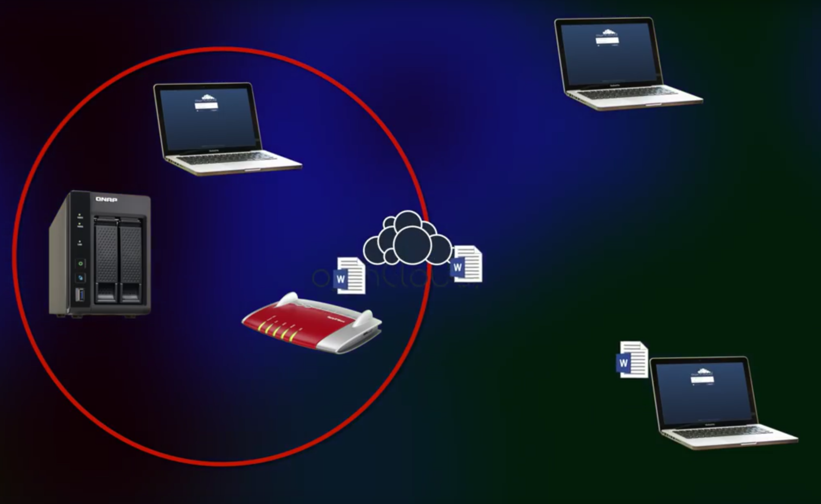




Private Wolke für Heimwerker
https://www.youtube.com/watch?v=Om_eX7YHDWg

Slide 21
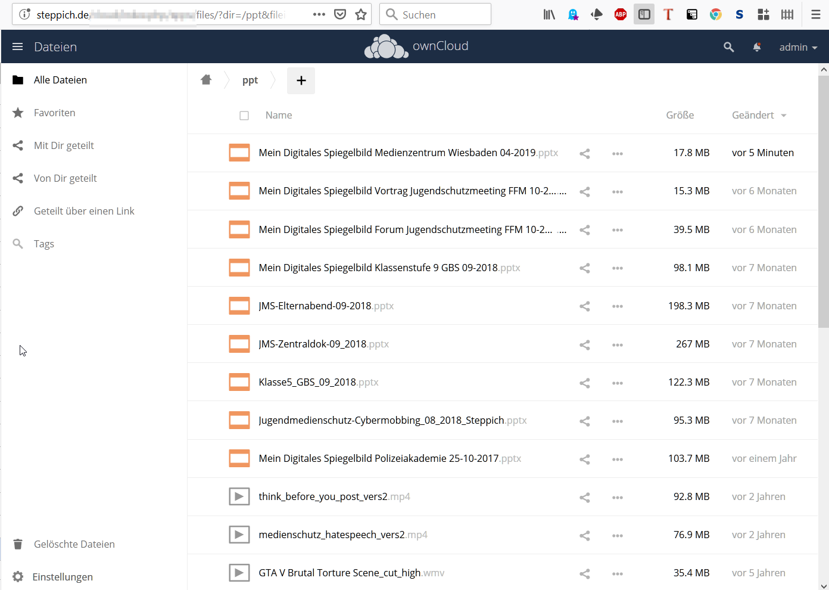
Private Wolke für Heimwerker

Slide 22






Private DE-Wolken

Slide 23

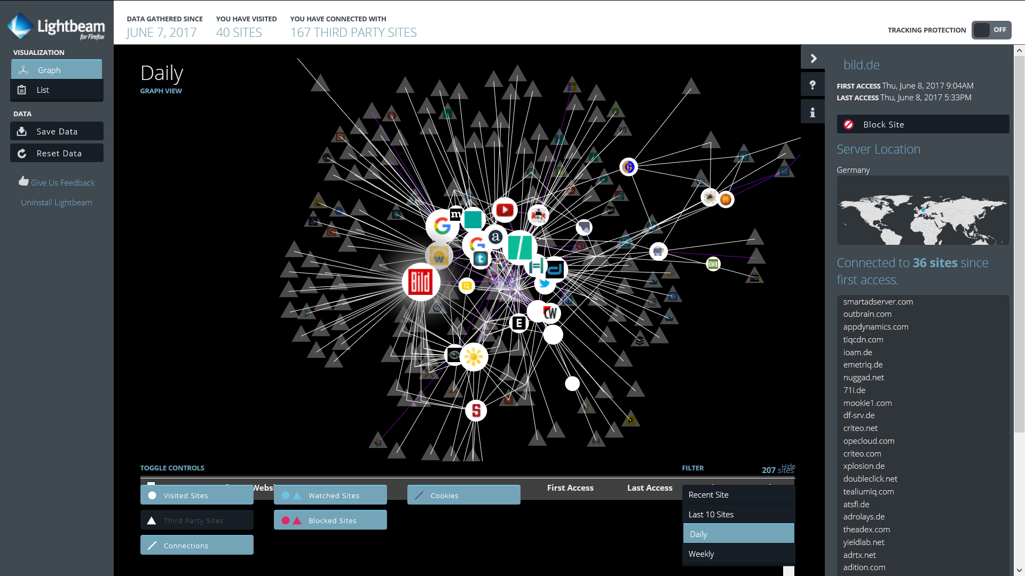
Tracking mit Cookies & Co

Slide 24
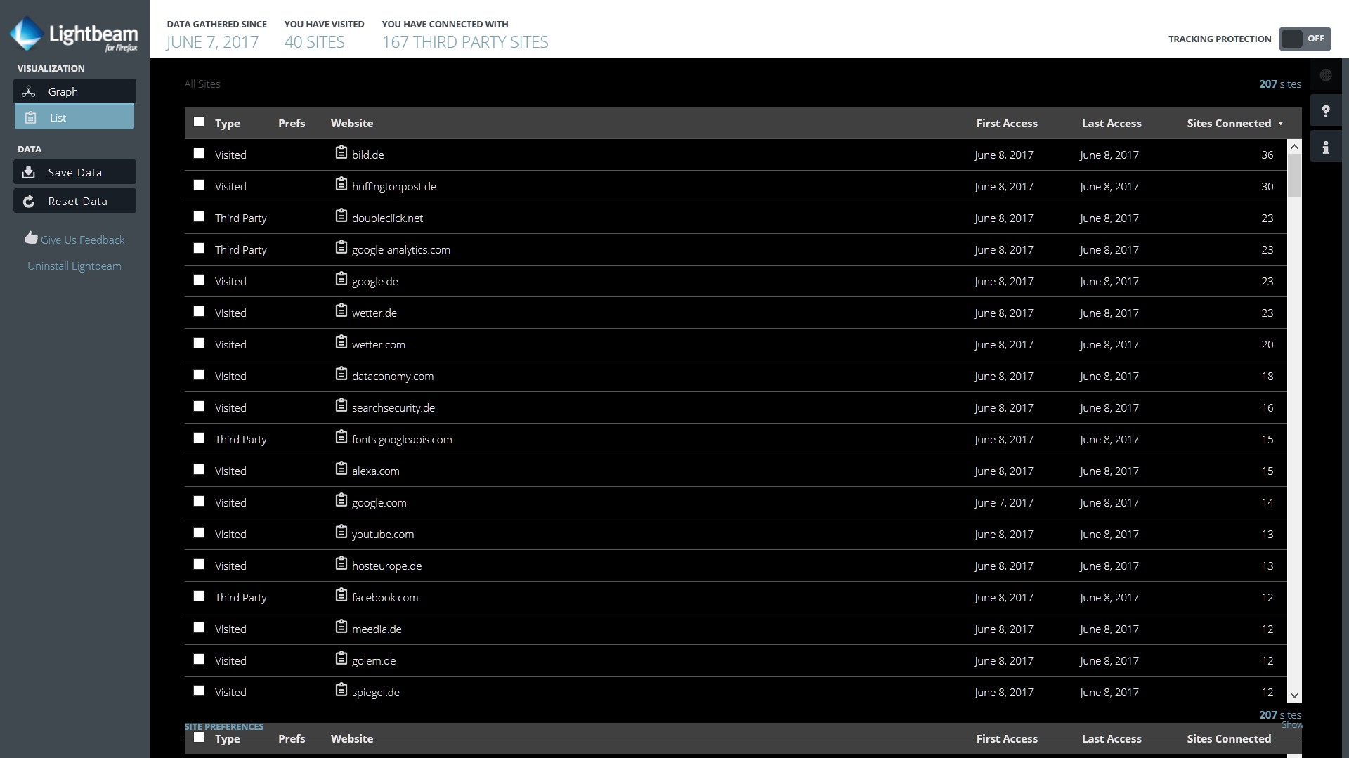
Tracking mit Cookies & Co

Slide 25
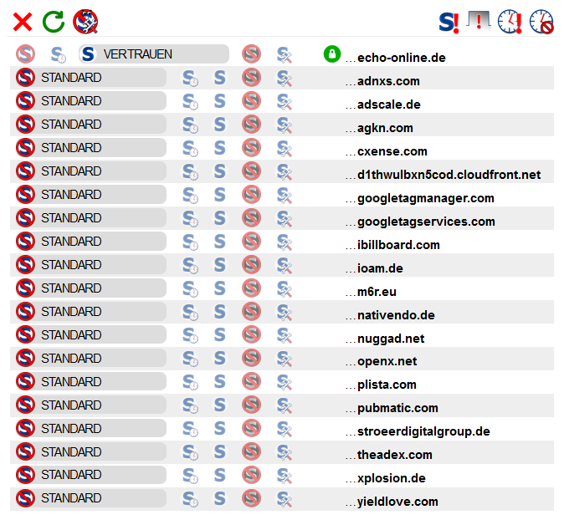
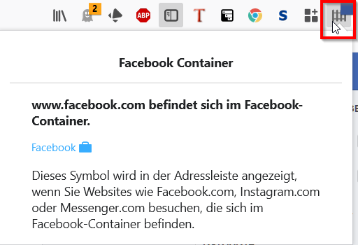
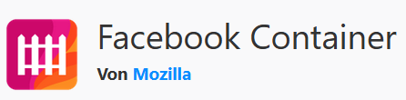







Spionageabwehr mit Add-ons
Tracking²
        Browser-Fingerprinting
        Session replay
        IP-Adresse

Slide 26
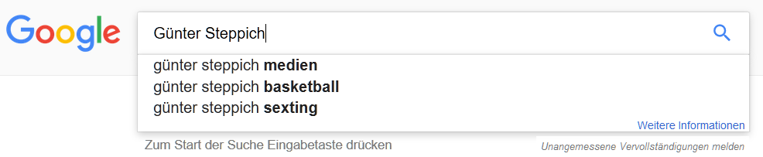
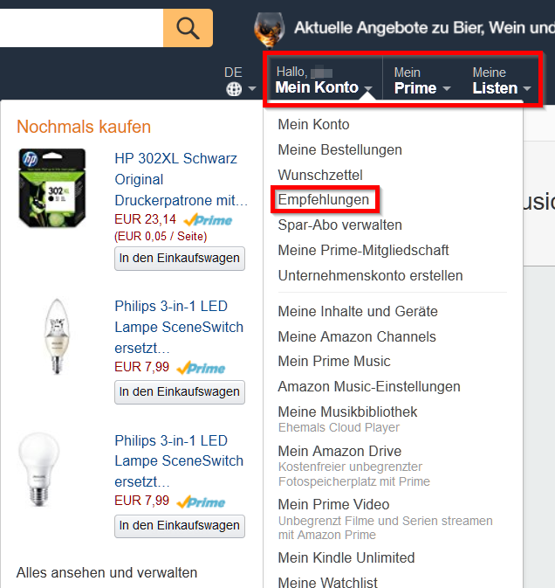
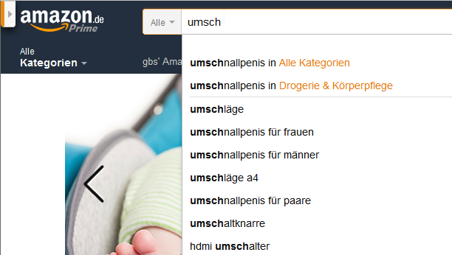


Suchvorschläge
        Eingeloggt?

Slide 27
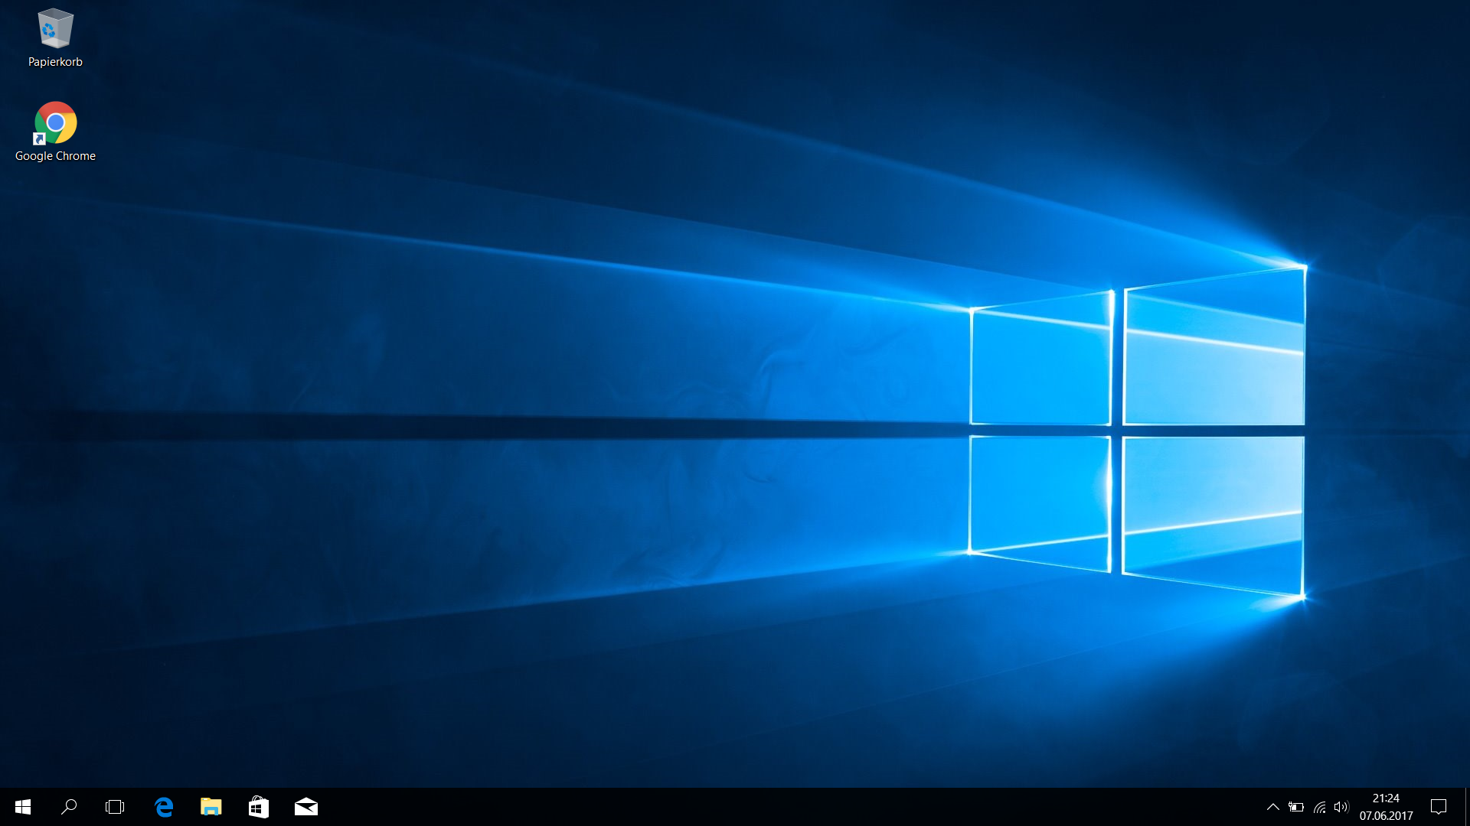

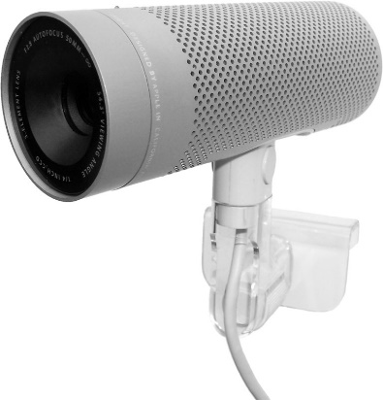

Every breath you take
Every move you make
Every bond you break
Every step you take
Every single day
Every word you say
Every game you play
Every night you stay
I'll be watching you.
Oh can't you see, you belong to me?
The Police, 1983

Slide 28
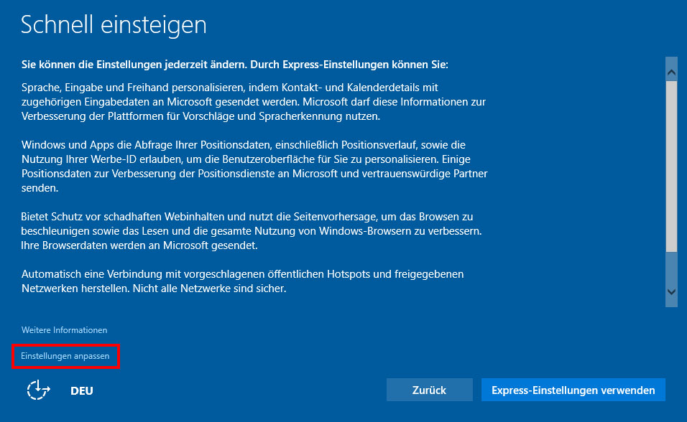

Slide 29
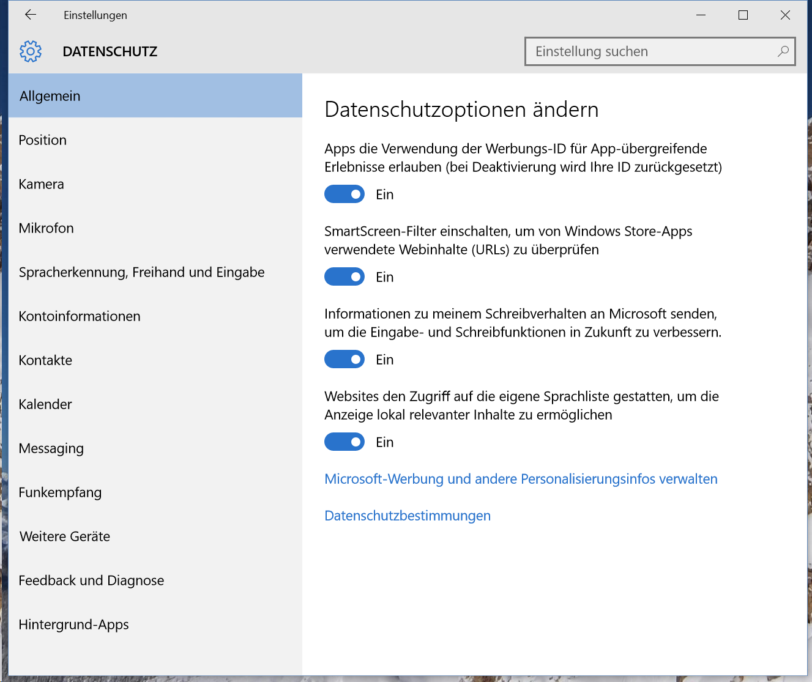

Slide 30






Freundliche Assistentinnen?
Meine Frau fragt, warum ich zuhause so leise spreche.
Ich sage, ich habe Angst, dass Mark Zuckerberg mithört.
Sie lacht.
Ich lache.
Alexa lacht.
Siri lacht.
Cortana lacht.
OK Google lacht…
GOOGLE NOW
SIRI
ALEXA
CORTANA

Slide 31

Freundliche Assistentinnen?
Amazon speichert, „um ihr Einkaufserlebnis bei Amazon.de individuell zu gestalten und stetig zu verbessern“:
Eingaben auf der Amazon-Website
Klick- & Scrollverhalten
Cookies/Flash Cookies mit Surfverlauf
IP-Adresse
Browsertyp, -version, -Add-ons, etc.
Zeitzone & Betriebssystem, Ort, Endgerät
Sprachbefehle an Alexa
Quelle: Amazon-Datenschutzerklärung
GOOGLE NOW
SIRI
ALEXA
CORTANA

Slide 32

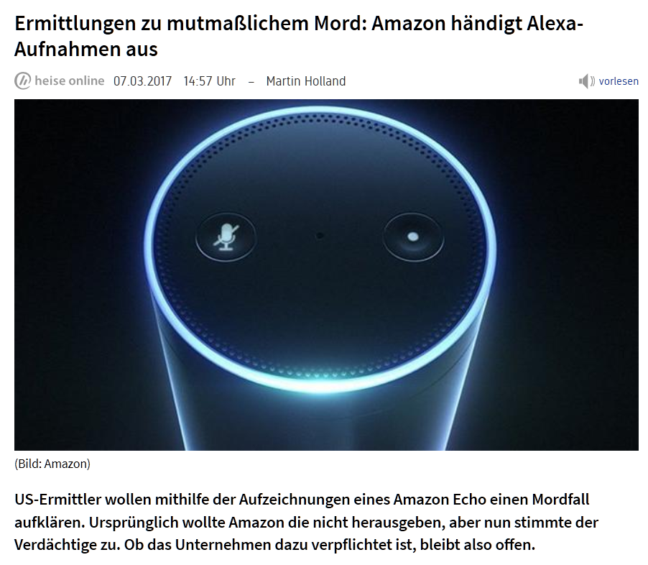
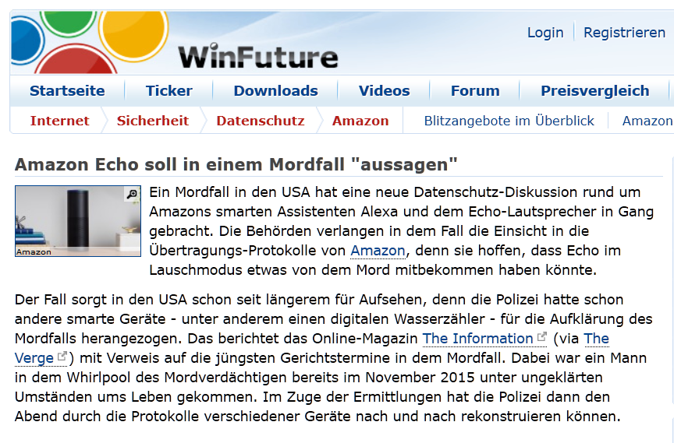
Freundliche Assistentinnen?
GOOGLE NOW
SIRI
CORTANA

Slide 33



Big Brother Facebook
Nur 10 % der Nutzer lesen die AGB!
[…] erteilst du uns […] eine nicht-exklusive, übertragbare, unterlizensierbare, unentgeltliche, weltweite Lizenz für die Nutzung jeglicher Inhalte, […].
Diese endet, wenn du deine Inhalte oder dein Konto löschst, außer deine Inhalte wurden mit anderen Nutzern geteilt und diese haben sie nicht gelöscht. […] sollte dir bewusst sein, dass entfernte Inhalte für eine angemessene Zeitspanne in Sicherheitskopien fortbestehen […].
Wenn du eine Anwendung verwendest, stehen deine Inhalte und Informationen der Anwendung zur Verfügung.
Notes:
Facebook hat Anfang 2009 ohne Information der Nutzer seine AGB tiefgreifend geändert um sich alle Rechte an den Nutzerdaten zu verschaffen. Erst nach massiven Protesten und zahlreichen Abmeldungen wurde die Änderung zurück genommen.
Der Vorfall zeigt deutlich. Nur über die Nutzung der persönlichen Daten können die Betreiber Gewinn einfahren

Slide 34
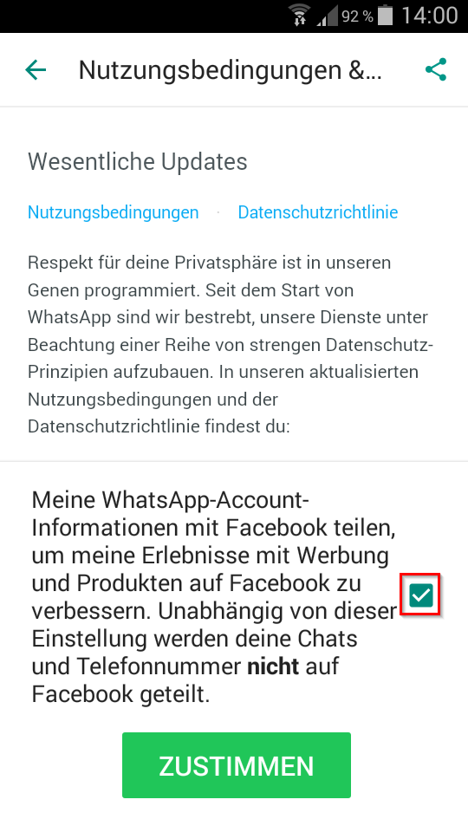
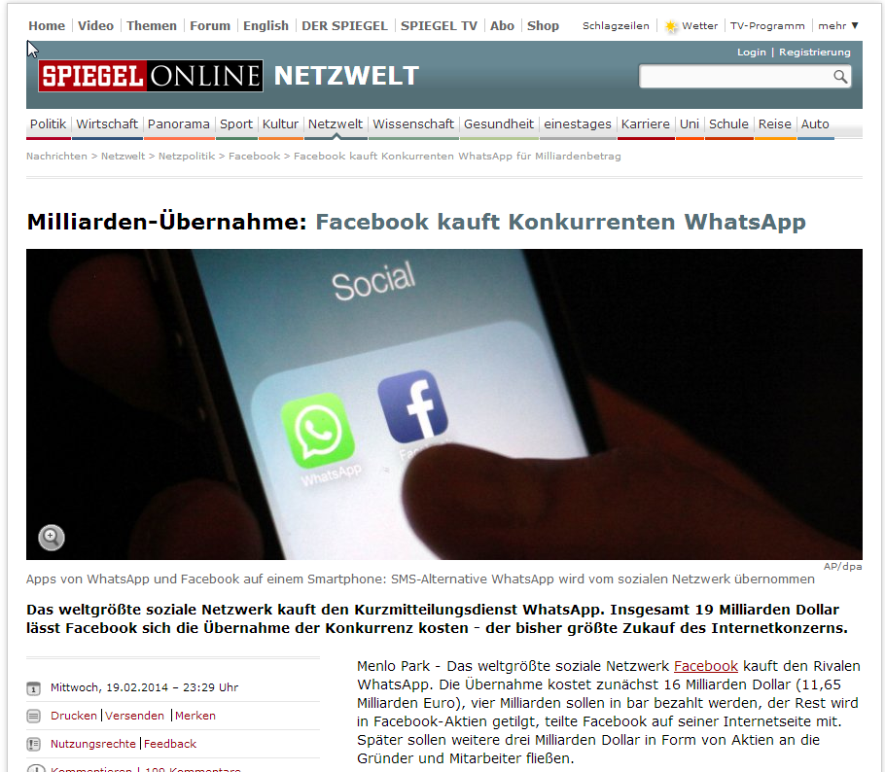
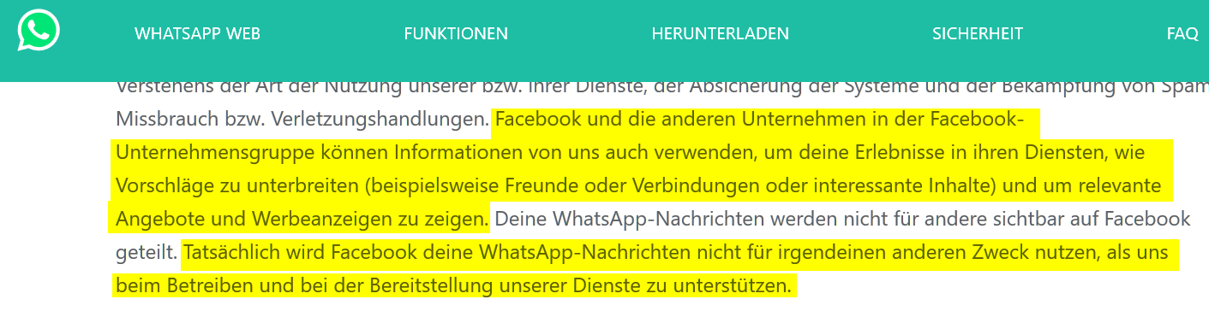
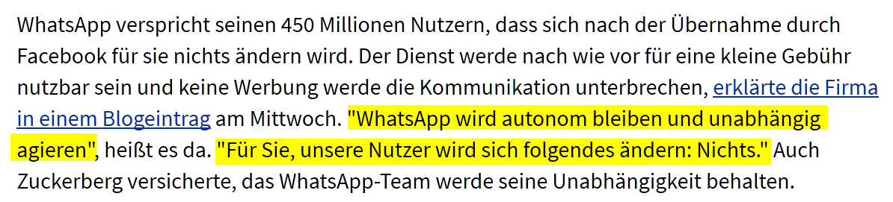

Facebook-WhatsApp Deal

Slide 35

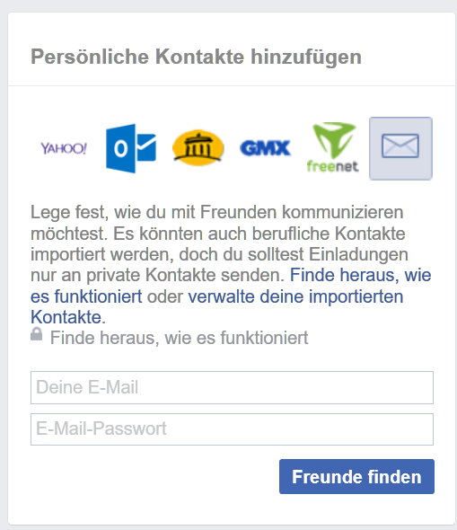
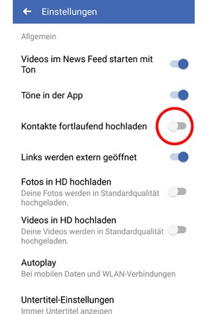
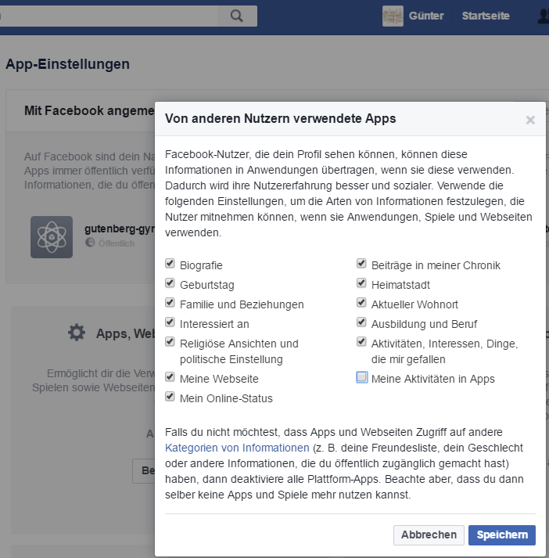


Datenkrake Facebook
1. Nutzungsbedingungen
  Komplette Rechteüberlassung
4. Privatsphäre
  Fotoalben
  Orte/Gesichtserkennung
  Suchmaschinenanzeige
  Veranstaltungen
2. „Gefällt mir“-Buttons und
„Empfehlungen“ im Web
  Surfverlauf
5. Apps
  Zugriff auf persönliche Daten
  …und die Daten deiner Freunde!
  Posten, Nachrichten lesen…
3. Freundefinder
  Vollzugriff auf Kontakte
  illegal
Notes:
Facebook versucht auf vielfältige Weise, sich Zugriff auf die Daten seiner User zu verschaffen:
Komplette Abtretung aller Rechte an allen eingestellten Inhalten (siehe vorige Folie)
Die Nutzung des Freundefinders, dem der unbedarfte Facebookuser die Zugangsdaten zu seinem Emailkonto überlässt, verstößt klar gegen den deutschen Datenschutz, weil man Facebook damit die persönlichen Daten Dritter ohne deren Zustimmung überlässt.
Mittels der „Gefällt mir“-Buttons kann Facebook die Wege seiner User durch das WWW im Detail nachverfolgen, auch wenn diese Buttons nicht angeklickt werden. Es genügt, wenn der Nutzer während seiner Surf-Session bei Facebook eingeloggt ist.
Alle Apps (Minianwendungen) verlangen bei Aktivierung unübersehbar Zugriff auf bestimmte persönliche Daten.
Die Privatsphäreeinstellungen von Facebook sind ein wahrer Dschungel. Änderungen, z.B. auch die Sichtbarkeit von Fotos betreffende, nimmt Facebook in der Regel stillschweigend vor. Neue Features werden grundsätzlich für alle User aktiviert, ohne diese darüber zu informieren. Über die Funktion „Orte“ melden Mobiltelefone ihren Standort an Facebook. In Kürze werden Personen auf Fotos per Gesichtserkennung identifiziert. Mit Sicherheit wird es dann auch Apps geben, die das per Mobiltelefon ermöglichen. Die Anzeige des Facebookprofils in Suchmaschinen ist standardmäßig aktiviert.

Slide 36



Öffentliche Freundesliste?

Slide 37

Werbung auf Facebook

Slide 38



Werbung auf Facebook

Slide 39


Werbung auf Facebook

Slide 40



Werbe-Targeting auf Facebook

Slide 41

Facebook Graph Search (2019 deaktiviert)

Slide 42


















WhatsApp
Einstellungen → Datennutzung → Netzwerknutzung
„Alter. Wenn du in der Europäischen Region lebst, musst du mindestens 16 Jahre alt sein, um unsere Dienste zu nutzen [...] Zusätzlich gilt: Wenn du nicht alt genug bist, um in deinem Land berechtigt zu sein, unseren Bedingungen zuzustimmen, muss dein Erziehungsberechtigter in deinem Namen unseren Bedingungen zustimmen.“
https://www.whatsapp.com/legal 25.04.2018
Datenweitergabe an Facebook: Profilbild, Status, Metadaten
Gruppenfunktion: Fremde erfahren Handynummer!
Adressbuch wird ausgelesen! AGB: „Du bestätigst, dass du autorisiert bist, uns solche Nummern zur Verfügung zu stellen“
Alternativen: Threema (CH), Ginlo (D), Wire (CH/D), Signal(US)
Lehrkräfte, DSGVO und WhatsApp?
Warum sollte man
3 Minuten telefonieren,
wenn man das doch auch in 3 Stunden per
WhatsApp
klären kann…?
Social Media 2019: “Die Wahrheit geht in einem Meer von Belanglosigkeiten unter!”
Prognose von Neil Postman, 1985!

Slide 43
Instagram AGB im Klartext
Du besitzt alle Bilder und Videos, die Du postest, aber wir dürfen sie benutzen und an andere überall auf der Welt weitergeben und verkaufen, ohne dich dafür zu entlohnen.
Wir dürfen deine persönlichen Daten behalten und verwenden und mit allen Unternehmen, die mit Instagram verbunden sind, teilen, z.B. deinen Namen, Geburtstag, E-Mail-Adresse, Schule, Wohnort, Bilder, Handynummer, Handymodell, Vorlieben und Abneigungen, wo du hingehst, wer deine Freunde sind, wie oft du Instagram verwendest, deine Kontakte und mit wem du chattest.
Wir dürfen dir Anzeigen zusenden, die nach unserer Beobachtung mit deinen Interessen verknüpft sind. Du kannst uns nicht davon abhalten und es wird nicht immer klar sein, dass es eine Anzeige ist.

Slide 44
Spionageschutz: Multiple Onlinepersönlichkeit
Soziale Netzwerke:
Keine Emailadresse mit persönlichen Angaben!
→ vorname.nachname79@***.de
Zweit-Emails
→ sagischdirnet@*** vollgeheim@*** 0815-4711@***
Handynummer nutzen?
Verschiedene Nutzernamen!
ABER: Keine unseriöse Emailadresse für seriöse Zwecke!
→ sweetbabysusi@***.de
→ coolplaya69@***.net
→ neuland.blondie@***.com
Notes:
Die wichtigsten Sicherheitsaspekte zum Umgang mit Emailadressen.
Zur Anmeldung auf Internetseiten legt man sich eine zusätzliche Adresse an, die keinen Rückschluss auf den Besitzer ermöglicht
Für berufliche Zwecke (auch Praktika) keine unseriöse Adresse verwenden

Slide 45




Bequem anmelden/zahlen per…
Facebook
Google
Twitter
Amazon
Office365
…?

Slide 46


Sind meine Handydaten sicher…
…wenn ich es verliere?
…wenn es geklaut wird?
…vor neugierigen „Freunden“/Partnern?
Stichwort: Externe SD-Card!

Slide 47
Handy verkaufen/verschenken?
Wenn ich das Handy auf Werkseinstellungen
zurücksetze, ist alles sicher gelöscht,
oder…???

Slide 48

Datensicherung
KEIN BACKUP? => KEIN MITLEID!
Notes:
Es ist nicht die Frage, OB deine Festplatte den Geist aufgibt, sondern WANN!

Slide 49


Und jetzt?
Wir dürfen jetzt nur nicht den Sand in den Kopf stecken!
Lothar Matthäus
Information
Kommunikation
Produktivität
Unterhaltung
Datensparsamkeit!
Technische Schutzmaßnahmen
Deutsche/EU-Anbieter bevorzugen
IT-Grundwissen als Schulfach
Privatsphäre
& Datenschutz
Übermäßiger Konsum/Sucht
Cyber
Ozean
Jugendgefährdende
Inhalte
Cybermobbing
Schadsoftware
Sexuelle
Übergriffe
Urheberrechts-verstöße
Kostenfallen
Notes:
selbsterklärend

Slide 50


Noch Fragen…?
www.medien-sicher.de
Youtube: JMSHessen
Instagram: mediensicher
Facebook: Günter Steppich
Vielen Dank!
Notes:
Letzte Seite für Schülerinfos

